Slide 1

ÁREA ACADÉMICA: Matemáticas
TEMA: Formulario Derivadas
PROFESOR: Mtra. Diana A. Romero Fuentes
PERIODO: Enero – Junio 2017
TEACHER:
MTE. HEIDI ZAMORA NAVA
SEMESTER:
January – May, 2015

Slide 2
Formulario
Derivadas
Competencia específica
Comprender el concepto de derivada para aplicarlo como la herramienta que estudia y analiza la variación de una variable con respecto a otra.

Slide 3
Abstrac
Resumen
The differential calculus investigates the properties of the comparative reasons of change of that are linked by means of equations.
The main target to study differential calculus consists of comprising what sound the change reasons and like writing distinguishing equations.
El cálculo diferencial investiga las propiedades de las razones comparativas de cambio de las que están vinculadas por medio de ecuaciones.
El objetivo principal para estudiar el cálculo diferencial consiste en comprender qué sonido las razones del cambio y como escribir ecuaciones distintivas

Slide 4
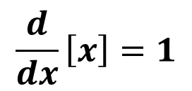
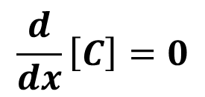
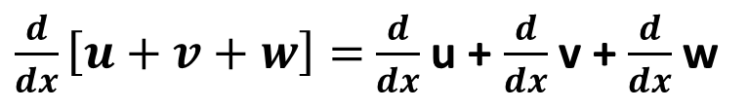
Formulas de derivadas algebraicas
1.-
$$\frac{d}{dx}\left[C\right]=0$$
La derivada de una constante es igual a cero.
2.-
$$\frac{d}{dx}\left[x\right]=1$$
La derivada de una variable con respeto así misma es igual a 1.
La derivada de la suma de sus funciones es igual a la suma de las derivadas de las funciones.
3.-
$\frac{d}{dx}\left[u+v+w\right]=$ $\frac{d}{dx}$ u + $\frac{d}{dx}$ v + $\frac{d}{dx}$ w

Slide 5
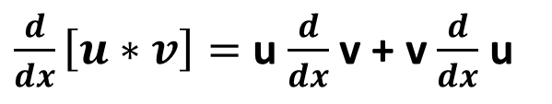
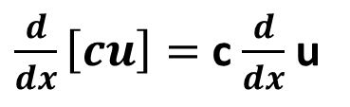
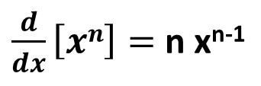
4.-
$\frac{d}{dx}\left[cu\right]=$ c $\frac{d}{dx}$ u
La derivada del producto de una constante por una función es igual a la constante por la derivada de la función.
La derivada del producto de dos funciones es igual a la primera función por la derivada de la segunda función más la segunda función por la derivada de la primera función.
5-
$\frac{d}{dx}\left[u∗v\right]=$ u $\frac{d}{dx}$ v + v $\frac{d}{dx}$ u
La derivada a una variable elevada a un exponente es igual al exponente por la variable elevada al mismo exponente menos uno.
6.-
$\frac{d}{dx}\left[xn\right]=$ n x^{n-1}

Slide 6
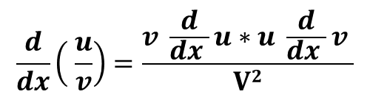
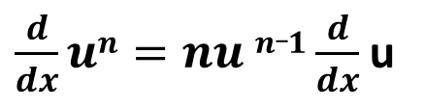
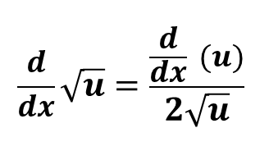
La derivada de una función elevada a un exponente es igual al exponente por la función elevada al mismo exponente menos uno por la derivada de la función.
7.-
$\frac{d}{dx}un=nu n_1\frac{d}{dx}$ u
La derivada del cociente de dos funciones es igual al denominador por la derivada del numerador menos el numerador pro la derivada del denominador todo dividendo por el denominador al cuadrado.
8.-
$$\frac{d}{dx}\left( \frac{u}{v}\right)=\frac{v \frac{d}{dx }u∗u \frac{d}{dx }v }{V2}$$
9.-
$$\frac{d}{dx}\sqrt{u}=\frac{\frac{d}{dx} (u)}{2\sqrt{u}}$$
La derivada de un radical es igual a la derivada del radical entre dos veces el mismo radical.

Slide 7
Bibliografía
Carvajal, J. A. (2012). Matemáticas IV. México D.F: Mc Graw Hill.
Trucios, S. F., & Velázquez, I. R. (2013). Cálculo Diferencial. México D.F: Mc Graw Hill.
Zill, D. G., & Wright, W. S. (2011). Matemáticas 1 Cálculo diferencial. México D.F: Mc Graw Hill.

